Slide 1

Антибуллинговый квиз

Slide 2
Правила игры
Игра состоит из 3 раундов, в каждом из которых 5 вопросов.
Ответы на вопросы в каждом раунде вы обсуждаете совместно и записывайте в специальный бланк букву выбранного варианта ответа.
За каждый правильный ответ начисляются баллы, которые помогут нам определить победителей.
На каждый вопрос отведено ограниченное количество времени, отсчёт времени начинается после зачтения вопроса. Время для обсуждения 0,5– 1 минута.

Slide 3


Slide 4


Slide 5
Вопрос 1. Что нужно говорить при встрече?
А) Чего надо?
Б) Чё приперся?!
В) Опять ты?!
Г) Здравствуйте!

Slide 6
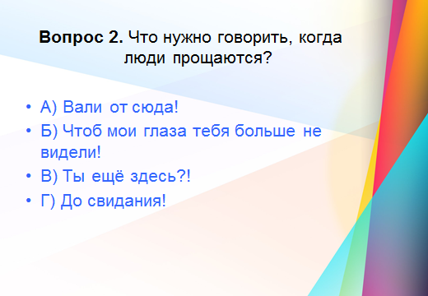

Slide 7
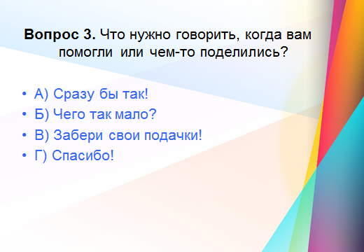

Slide 8
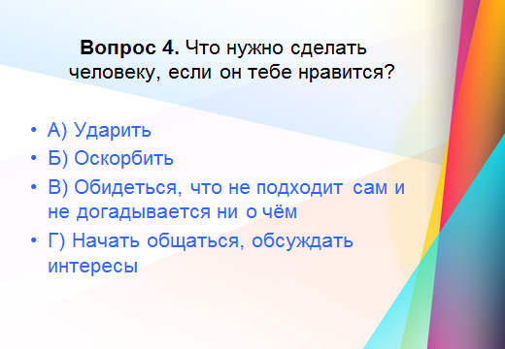

Slide 9
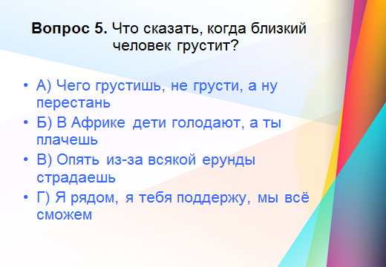

Slide 10


Кибербуллинг
Раунд №2.

Slide 11
Вопрос 1. Что такое кибербуллинг?
Онлайн-спор с друзьями или одноклассниками.
2. Написание обидных злых комментариев в интернете.
3. Травля, оскорбления, угрозы в условиях интернета.
4. Оскорбления от незнакомого человека на улице.

Slide 12
Вопрос №2: Что относится к кибербуллингу?
1. Удары, пинки, подножки.
2. Насмешки, сплетни.
3. Угрозы в социальных сетях, мессенджерах.
4. Угрозы на улице.

Slide 13
Вопрос 3. Ты видишь, что в соцсетях твои одноклассники пишут неприятные вещи одному человеку. Что ты сделаешь?
1. Присоединюсь, потому что доверяю мнению своих друзей и одноклассников.
2. Попробую разобраться, за что так не любят этого человека. Если травля справедлива, присоединюсь.
3. Напишу в администрацию сайта. Также отправлю в личные сообщения слова поддержки тому, кого обижают, если нужно, подскажу, как заблокировать обидчиков
Разбираться с конфликтами, ссорами, обидами надо мирным путем, без оскорблений, угроз и издевательств.

Slide 14
Вопрос 4. Заводилы постоянно издеваются и троллят одного из одноклассников. В интернете его тоже донимают. Другие просто молча наблюдают. Что ты сделаешь?
1. Не буду вмешиваться, иначе и надо мной так же будут издеваться. А если скажу учителю, меня посчитают ябедой.
2. Расскажу о ситуации взрослому. Вместе решим, как поступить и помочь однокласснику.
3. Мне все равно. Это не моя проблема. А вообще он сам виноват.
4. Расскажу учителю, которому доверяю. Он посоветует как действовать.

Slide 15
Вопрос № 5. Ты хочешь помочь человеку, над которым издеваются в интернете. Как ты поступишь?
В комментариях начну защищать его. Начну сам издеваться на зачинщиками.
2. Я не смогу ему помочь. Я не знаю как.
3. Для начала отправлю сообщения об оскорбительных постах в администрацию соцсетей. А потом в личные сообщения подскажу этому человеку, как настроить конфиденциальность аккаунта, блокировать агрессивные посты, сообщения и комментарии.

Slide 16

Раунд 3. Буллинг. Травля.

Slide 17
Вопрос 1. Какое поведение называют отклоняющимся?
Человек отклоняется от своих обязанностей.
2. Поведение человека не согласуется с нормами и правилами поведения.
3. Проявление несдержанности.

Slide 18
Вопрос №2. Один из видов отклоняющегося поведения.
1.Хайпинг
2.Буллинг
3.Боулинг

Slide 19
Вопрос №3. Что такое буллинг?
1. Игра.
2. Агрессивное преследование и издевательство над одним из коллектива.
3. В переводе боулинг.
4. Травля в интернете.

Slide 20
Вопрос 4. Что не является синонимом к слову «буллинг»?
Соперничество.
Издевательство.
Преследование.
4. Травля.

Slide 21
Вопрос 5. Что относится к проявлениям буллинга.
1.Социальное исключение: бойкот, изоляция, отказ от общения.
2.Насмешки, унижения, вымогательство.
3.Оба варианта верны

Slide 22

Общие вопросы для всего класса.

Slide 23
Вопрос 1. Как вести себя родителям, чей ребенок подвергается травле в школе?
Оставить всё как есть, пусть дети разберутся сами.
2. Доверительно поговорить о сложившейся ситуации. Разъяснить дальнейшие действия и линию поведения.
3. Пойти самому разобраться с обидчиками.

Slide 24
Вопрос 2. Как помочь человеку, который подвергается травле?
1. Поддержать того, над кем издеваются.
2. Игнорировать человека, которого буллят, то есть делать вид, что ты этого не видел.
3.Попросить других людей о поддержке человека, над которым издеваются.
4. Предложить издеваться над другим одноклассником (как раз над тем, кто тебе не нравиться)
5.Убедить человека, которого запугивают, что он сам в этом виноват.
6. Поддержать того, кто издевается…
7. Рассказать взрослым.
8. Свой вариант.
9. Убедить человека, которого запугивают, что он ни в чем не виноват и имеет право на защиту.

